Slide 1
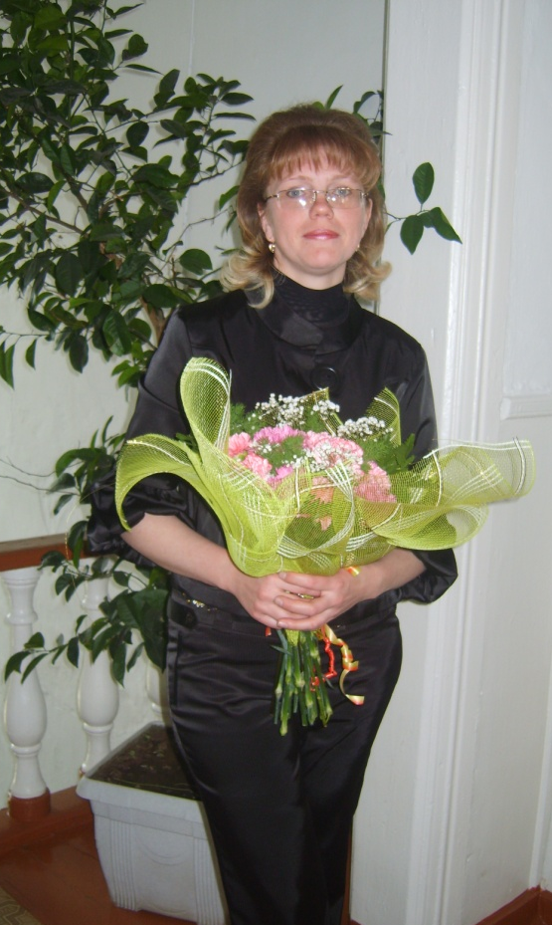
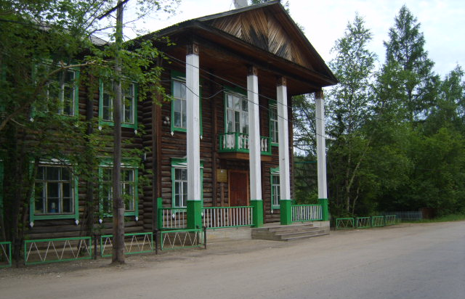
Доклад на тему: Нравственное воспитание подрастающего поколения через раздел «Этическая грамматика»
Рогалёва Светлана Александровна
МООУ СТ-ТСШИ
г. Томмот
2012г.

Slide 2
В проекте Государственной программы «Развитие и воспитание детей в Российской Федерации» определён стратегический смысл воспитания школьников. Он «заключается в обеспечении позитивной социализации подрастающего поколения, его духовно-нравственного становления, воспитания детей гражданами российского общества, способными реализовать свой личностный потенциал в интересах общественного и личного прогресса, осуществлять самостоятельный выбор в пользу гуманистических общечеловеческих и национальных ценностей». Там же сформулирован и главный результат воспитания, которого должна достигнуть школа. Это: «развитие нравственной и гражданской ответственности личности, сознательное предпочтение добра как принципа взаимоотношений между людьми, готовность к саморазвитию и нравственному самосовершенствованию».

Slide 3
Актуальность:
Известно, что воспитанность – качество личности, определяющее, прежде всего, в повседневном поведении человека его отношение к другим людям.
Начинать формировать воспитанность нужно с раннего возраста.

Slide 4
Цели
Привитие хороших манер воспитанникам и умения вести себя в обществе;
Выработка уважения мальчиков к девочкам;
Формирование умения определять характер, поведение и социальный статус человека по его внешнему виду;
Применение полученных знаний в повседневной жизни.

Slide 5
Ведущие принципы нравственного воспитания
Гуманизм, в основе которого заложено уважение и доброжелательность по отношению к другому человеку, доброта как источник чувства, действия и отношения к окружающему миру;
Ответственность –моральная готовность держать ответ за свои мысли и действия, соотносить их с возможными последствиями;
Долг –осознание и готовность к проявлению своих обязанностей перед государством, обществом, людьми и самим собой;
Совестливость –регулятивная основа всей жизнедеятельности человека;
Чувство собственного достоинства –нравственное самоутверждение на основе эмоционально – рефлексивной и позитивно окрашенной установки на самоуважение и уважение к другому человеку.
Гражданственность –чувство Родины, неразрывной связи с отечеством, причастности к его судьбе.

Slide 6
Что такое этический урок
Этический урок осуществляется как занятие с сюжетно-игровой канвой и инновационной технологией, обеспечивающей построение ЭТИЧЕСКОГО ДИАЛОГА с детьми в соответствии с их возрастными особенностями. Содержание этического урока (занятия) обращено к сути общечеловеческих ценностей, а его психолого-педагогическое моделирование строится на разнообразии механизмов включения воспитанников в процесс познания этических норм поведения, эмоционального сосредоточения на них, этической рефлексии и гуманистически направленного действия ребёнка в сфере его жизнедеятельности.
Целью этического урока является формирование нравственной культуры личности, которой целесообразно придавать значение глубокого осмысления жизнедеятельности человека, ориентированной на общечеловеческие ценности в моральных принципах поведения и сфере нравственных отношений к окружающему миру.

Slide 7
Следовательно, процессу формирования нравственной культуры личности могут служить специальные этические уроки в школе, сочетающиеся с различными формами актуализации нравственного образа жизни, способами и методами организации опыта нравственного поведения, стимулирования гуманистических отношений детей в образовательном учреждении, создания эмоционального благополучия в детской среде.
В современной школе мы часто наблюдаем нравственное воспитание в форме дидактической беседы об этике и контроля полученных знаний о нравственности. Но этическое воспитание реализуется на основе диалогического субъект-субъектного взаимодействия учителя и ученика, которое является средством формирования нравственной культуры личности.

Slide 8
Содержание этических занятий
Этическая грамматика 1-7 классы.
Как и любая грамматика, она предполагает первоначальное ознакомление детей и подростков с этическими знаниями, понятиями, их последовательное освоение, усвоение и осознание через эмоциональное и интеллектуальное погружение в мир этических норм бытия, постепенное накопление опыта нравственных отношений с окружающими. И как любой предмет, этическая грамматика рассчитана на длительный период осмысления, связанного с построением личностного опыта этически выверенного поведения по мере взросления детей.
Этика 8-9 классы.
Он позволяет повзрослевшим и приобщившимся к основам этической
культуры подросткам на основе их подготовленности в соответствии с
предшествующим курсом углубиться в изучение этики как науки с
соответствующим ей миром категорий и понятий о ценностях и
нравственной жизни человека.

Slide 9
Содержание программы
1-й раздел посвящён этике общения. Он раскрывает взаимосвязь внутреннего и внешнего в этикете, рассматривает поведение людей по отношению к окружающим, приобщает учащихся к нормам воспитанности.(диагностика нравственной самооценки)
2-й раздел посвящён нормам воспитанности. Его цель – приобщение учащихся к нормам регламентированного поведения среди людей. К этикету правомерно отнести так называемые правила « Хорошего тона », (навыки поведения в гостях, за столом, в театре, специфические знаки внимания младших к старшим, мужчины к женщине.(диагностика этики поведения)
3-й раздел посвящён нормам этики, регулирующим отношения к окружающим. Он призван способствовать развитию эмоциональной отзывчивости на переживания другого человека, созданию условий для воспитания самоуважения, чувства собственного достоинства, проявлению эмпатии, сопереживания (диагностика отношения к жизненным ценностям)
4-й раздел рассматривает этику отношений в коллективе. Дети с помощью педагога анализируют различные жизненные ситуации, проблемы многообразной деятельности коллектива, собственные поступки. (диагностика нравственной мотивации)

Slide 10
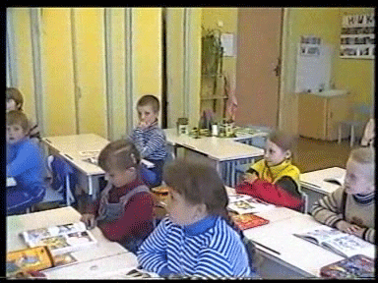
В чём же воспитательный потенциал уроков этики?
В стимулировании альтернативной мысли и снятии страха её несоответствия принятой норме или образцу.
В раскрытии резервов индивидуальности и особенности личности в мышлении и мироосознании.
В развитии гибкости мышления и стремления к самостоятельному анализу жизненных явлений, способствующих актуализации адаптационных функций личности.
В преодолении одномерности представлений школьников о жизни и человеке, стимулировании процесса обновления нравственных устоев в жизнедеятельности детей
В создании оптимальных условий для развития коммуникативных функций личности.

Slide 11
Ожидаемый результат
Приобщение подрастающего поколения к гуманистическим ценностям.
Достижение приоритетности морали и культуры в ценностных ориентациях и опыте поведения растущей личности.
Ориентация развивающейся личности на восприятие жизни и человека как наивысшей ценности, самоценности собственной личности.
Самоопределение и самосовершенствование личности как основа её нравственного развития.
Актуализация нравственного потенциала личности.

Slide 12
Диагностика эффективности формирования нравственной культуры школьников
Личность школьника в образовательном пространстве школы
Мотивационная сфера
Эмоциональная сфера
Познавательная сфера
Диагностические методики
Непосредственно в процессе уроков: проблемные ситуации, игры, творческие задания.
Проективные методики, опросники, анкетирование, тесты.
Социометрические ме-тодики (структура от-ношений в коллективе)
Определение эффективности нравственного воспитания

Slide 13
Диагностика нравственной самооценки

Slide 14
Диагностика этики поведения

Slide 15
Диагностика нравственной самооценки

Slide 16
Диагностика отношения
к жизненным ценностям

Slide 17
Формы и методы работы.
Структурными компонентами занятий являются разнообразные формы нравственного просвещения в естественном сочетании и взаимосвязи с игровой деятельностью, творчеством, психологическими экспериментами, тестами и другими формами включения учащихся в сферу анализа и осмысления нравственных норм человеческой жизни. Такое сочетание предполагает объединение знаний, чувств и поведения ребёнка в единый процесс его приобщения к этической культуре.

Slide 18
В дружбе сила

Slide 19
«Друг»
«Приятель»
«Товарищ»
Настоящий друг – это тот , кто . . . . .

Slide 20
Из словаря
С.И Ожегова.
Дружба – близкие отношения, основанные на взаимном доверии, привязанности, общности интересов.

Slide 21
Из словаря
С.И. Ожегова
Друг – тот, кто связан с кем – нибудь дружбой
Приятель –близкий знакомый, с которым состоят в дружеских отношениях
Товарищ - человек, близкий кому нибудь по общности взглядов, деятельности, условий жизни.

Slide 22
НАСТОЯЩИЙ ДРУГ
ТВОЕ МНЕНИЕ
1. Настоящий друг – это тот, кто никогда не обманывает своего друга.
2. Настоящий друг – это тот, кто не пожалеет поделиться со своим другом всем, что сам имеет.
3. Настоящий друг – это тот, кто никому не выдаст секреты своего друга.
4. Настоящий друг – это тот, кто не станет смеяться над бедой или неудачей своего друга.
5. Настоящий друг – это тот, с кем всегда интересно и никогда не скучно.
6. Настоящий друг – это тот, кто постарается защитить от обидчика.
7. Настоящий друг – это тот, кто помогает бескорыстно.

Slide 23
Ситуации .
1 группа: Твой друг употребляет плохие слова и выражения. Твои действия.
2 группа: Твой друг стал получать плохие отметки, и родители запрещают тебе с ним дружить. Твои действия.
3 группа: Твой друг сделал что-то плохое, а наказывают тебя. Твои действия.

Slide 24
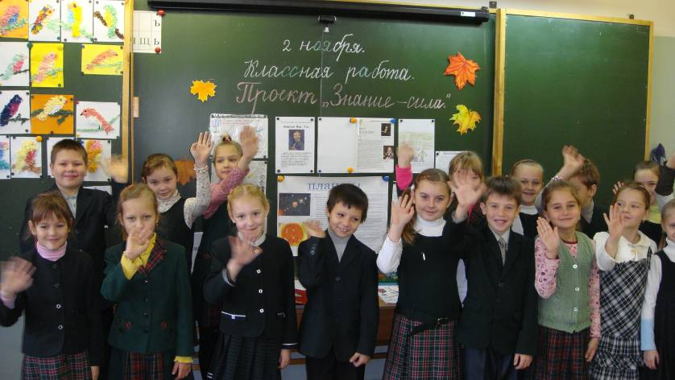
СПАСИБО ЗА ВНИМАНИЕ!

